Slide 1
Motivierende und wirkungsvolle Wortschatzarbeit im Englischunterricht
Christoph Deeg

Slide 2
Warum Wortschatzarbeit?
“In the context of L2 instruction, it is important to note […] the fact that speakers do not select an empty grammatical structure first, and subsequently fill its slots with lexical items. Speaking is primarily lexically driven. […] In general, one could say that the lexicon comes first and grammar only second. (This is largely true as well for listening, reading, and writing.)”
(J.H. Hulstijn. Psycholinguistic perspectives on second language acquisition. The international handbook on English language teaching. 2006, p. 708.)

Slide 3
Warum Wortschatzarbeit?
language processing is “primarily lexically driven” → Sprachproduktion als Nutzung bedeutungstragender Wörter und Phrasen

Slide 4
Warum Wortschatzarbeit?
With a text coverage of 80% (that is, 20 out of every 100 words [1 in 5] were nonsense words), no one gained adequate comprehension. With a text coverage of 90%, a small minority gained adequate comprehension. With a text coverage of 95% (1 unknown word in 20), a few more gained adequate comprehension, but they were still a small minority. At 100% coverage, most gained adequate comprehension. When a regression model was applied to the data, a reasonable fit was found. It was calculated that 98% text coverage (1 unknown word in 50) would be needed for most learners to gain adequate comprehension.
(Nation, I.S.P. (2006). How large a vocabulary is needed for reading and listening? Canadian Modern Language Review 63, 1: 59-82.)

Slide 5
Warum Wortschatzarbeit?
1. language processing is “primarily lexically driven”
→ Sprachproduktion als Nutzung bedeutungstragender Wörter und Phrasen
2. “98% text coverage” is needed for adequate comprehension
Leseverstehen hängt entscheidend vom Wortschatz ab

Slide 6
Warum Wortschatzarbeit?
Auszug aus dem Bildungsplan 2016 (BW), Glossar
Wortschatz
hier: Anzahl an produktiv verfügbaren lexikalischen Einheiten (LE), ca. 600 neue LE/Schuljahr, darüber hinaus können die [S.] zusätzliche lexikalische Einheiten [...] hörend und lesend verstehen.
Wortschatz abschlussbezogen
Abitur: ca. 4.500 produktiv verfügbare lexikalische Einheiten, darüber hinaus können die [S.] zusätzliche lexikalische Einheiten [...] hörend und lesend verstehen.

Slide 7
Warum Wortschatzarbeit?
1. language processing is “primarily lexically driven”
→ Sprachproduktion als Nutzung bedeutungstragender Wörter und Phrasen
2. “98% text coverage” is needed for adequate comprehension
Leseverstehen hängt entscheidend vom Wortschatz ab
3. klare Vorgaben des Bildungsplans (2004 und 2016): ca. 600 neue lexikalische Einheiten pro Schuljahr
→ Wortschatz ist entscheidend sowohl für speaking und writing als auch für listening und reading

Slide 8
Wortschatzarbeit – typische Phasen
Erstkontakt
Verwendung bei freier Sprach-
produktion
weitere Kontakte
Kurzzeitgedächtnis
Langzeitgedächtnis

Slide 9
Wortschatzarbeit – typische Phasen
Einführung
Erstkontakt
Verwendung bei freier Sprach-
produktion
weitere Kontakte
Kurzzeitgedächtnis
Langzeitgedächtnis

Slide 10
Einführung, Beispiel 1 - Memory
Liste mit 10 „neuen“ Wörtern/Phrasen (englisch – deutsch)
an der Tafel oder auf Folie
L. spricht aus, weist auf Besonderheiten hin
S. erhalten 30 Sekunden Zeit sich die Wörter einzuprägen
Wörter verschwinden, die S. schreiben die Wörter aus
dem Gedächtnis auf einen Zettel / in den Chat
→ Auswertung

Slide 11
Einführung, Beispiel 2 – disappearing phrases
Liste mit 10 „neuen“ Wörtern/Phrasen (englisch – deutsch)
an der Tafel oder auf Folie
L. spricht aus, weist auf Besonderheiten hin
L. bearbeitet die englischen Wörter/Phrasen, so dass sie nur noch zum Teil zu sehen sind (z.B. mit Schwamm oder mit digitalen Mitteln)
S. nennen sich gegenseitig die Wörter (Partnerarbeit), dann Auswertung im Plenum

Slide 12
Einführung, Beispiel 3 – ein Tisch, ein Wort
auf jedem Platz liegt ein Zettel mit einem englischen Begriff und der Übersetzung
Die S. sitzen, L. nennt nacheinander die Begriffe, die S. stehen auf, wenn der Begriff genannt wird.
→ alle Begriffe genannt → S. wechseln den Platz und prägen sich den nächsten Begriff ein
nach 10 Sekunden Signal durch L. → S. wechseln wieder
→ nach x Durchgängen notieren die S. am Platz möglichst alle Begriffe

Slide 13
Einführung, Beispiel 4 - Bingo
Liste mit 9 bzw. 16 „neuen“ Wörtern/Phrasen (englisch – deutsch)
an der Tafel oder auf Folie
L. spricht aus, weist auf Besonderheiten hin
alle S. erhalten Tabelle mit den 9 bzw. 16 englischen Begriffen (in 3 bzw. 4 Reihen)
L. nennt deutsche Entsprechung eines Begriffs, S. streichen den Begriff aus
bei 3 bzw. 4 genannten Begriffen in einer Reihe: Bingo!!

Slide 14
introduction of lexical items - establishing a form-meaning link
/ˈɡəʊlˌkiːpə(r)/
goalkeeper
Torhüter*in

Slide 15
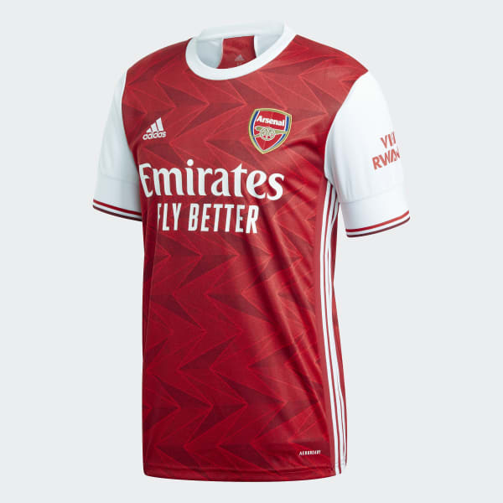
introduction of lexical items - establishing a form-meaning link
jersey
/ˈdʒɜː(r)zi/
to wear a jersey
a green jersey
a beautiful jersey
an expensive jersey
Trikot

Slide 16
Wortschatzarbeit – typische Phasen
Einführung
Wiederholung und Umwälzung
Erstkontakt
Verwendung bei freier Sprach-
produktion
weitere Kontakte
Kurzzeitgedächtnis
Langzeitgedächtnis

Slide 17
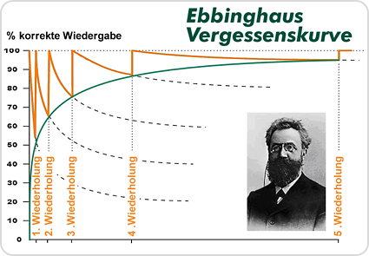
(https://www.phase-6.de/was-ist-phase-6/wissenschaftlicher-hintergrund/wissenschaftlicher-hintergrund.html)
Fachnachmittag Englisch, 18. März 2021
Notes:
Obwohl die Studie von Ebbinghaus, die er Ende des 19. Jahrhunderts durchführte, zahlreiche methodische Schwächen aufweist, ist sie hier abgedruckt. Sie ist vermutlich bekannter als alle Folgestudien und soll stellvertretend stehen für alle weitere Studien, die zeigen, dass das der Mensch Gelerntes mit der Zeit vergisst.

Slide 18
Vergessen
"The spacing effect (where people learn items better when multiple presentations are spread over time) has been studied extensively and is found to be robust over different types of tasks and domains. Many experiments have examined the spacing effect in the context of word learning and other similar tasks."
(from: Aida Nematzadeh, Afsaneh Fazly, and Suzanne Stevenson, A Computational Model of Memory, Attention, and Word Learning, Department of Computer Science University of Toronto (2010)
https://www.cs.toronto.edu/~aida/papers/nematzadeh_etal_12_cmcl.pdf)
Fachnachmittag Englisch, 18. März 2021
Notes:
Das Zitat aus einer neueren Studie zeigt, dass Ebbinghaus trotz vieler methodischer Schwächen richtig lag mit der Beobachtung und Annahme, dass regelmäßige Wiederholung die Vergessensrate deutlich verringert bzw. die Behaltensleistung deutlich erhöht. Der im Zitat zum Ausdruck kommende Grundsatz gilt natürlich auch für grammatische Phänomene. Beispiele für die Integration von grammatischen Phänomenen in den Unterricht finden sich in den Modulen, z.B. im Modul "IKK", Lehrermaterialien, Schritt 11.

Slide 19
schematische Übersicht (für die Unterstufe; kein Umsetzungsbeispiel)
Stunde 1 | Stunde 2 | Stunde 3 | Stunde 4 | Stunde 5 | Stunde 6 | Stunde 7 | Stunde 8
6 neue E | 6 neue E | 6 neue E | 6 neue E | 6 neue E | 6 neue E | 6 neue E | 6 neue E
 | 6 alte E | 6 alte E | 6 alte E | 6 alte E | 6 alte E | 6 alte E | 6 alte E
 |  | 6 alte E | 6 alte E | 6 alte E | 6 alte E | 6 alte E | 6 alte E
 |  |  | 6 alte E | 6 alte E | 6 alte E | 6 alte E | 6 alte E
34 Schulwochen x 3 Begegnungen = 102 Begegnungen, 600 lexikalische Einheiten / 102 Begegnungen = ca. 6 neue lexikalische Einheiten pro Begegnung

Slide 20
schematische Übersicht (für die Mittelstufe; kein Umsetzungsbeispiel)
Stunde 1 | Stunde 2 | Stunde 3 | Stunde 4 | Stunde 5 | Stunde 6 | Stunde 7 | Stunde 8
9 neue E | 9 neue E | 9 neue E | 9 neue E | 9 neue E | 9 neue E | 9 neue E | 9 neue E
 | 9 alte E | 9 alte E | 9 alte E | 9 alte E | 9 alte E | 9 alte E | 9 alte E
 |  | 9 alte E | 9 alte E | 9 alte E | 9 alte E | 9 alte E | 9 alte E
 |  |  | 9 alte E | 9 alte E | 9 alte E | 9 alte E | 9 alte E
34 Schulwochen x 2 Begegnungen = 68 Begegnungen, 600 lexikalische Einheiten / 68 Begegnungen = ca. 9 neue lexikalische Einheiten pro Begegnung

Slide 21
Wiederholung, Beispiel 1 – Wörter im Chat
L. wählt Begriffe aus, die den S. bereits bekannt sind (und die in der Stunde vorkommen / gebraucht werden)
Die Begriffe stehen jeweils auf einer Folie.
Die S. lesen die Begriffe, schreiben die Übersetzung oder die Ergänzung in den Chat und schicken ihren Eintrag auf das Signal von L. ab.

Slide 22
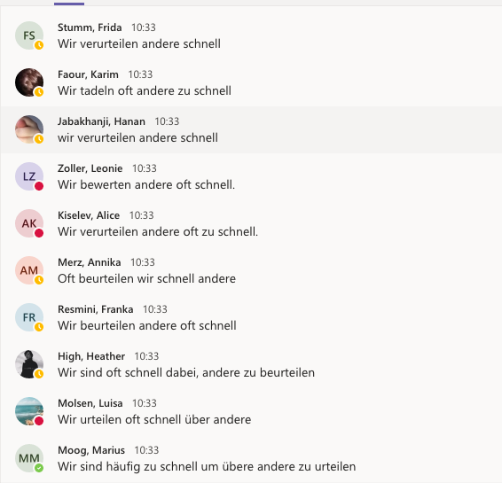
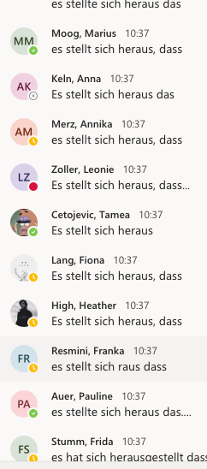
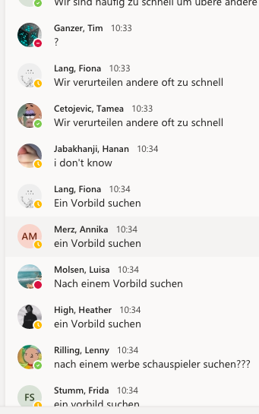
vocab exercise:
Use the chat. First write,
then, when I say so, send.
We are often quick
to judge others.
in German?
to look for a role model
in German?
it turns out that
in German?

Slide 23
Wiederholung, Beispiel 2 – How many As are in Alabama?
L. wählt Begriffe aus, die den S. bereits bekannt sind (und die in der Stunde vorkommen / gebraucht werden)
L. nennt den ersten Begriff, die S. zeigen – bei geschlossenen Augen – mit Hilfe der Finger, wie oft ein bestimmter Buchstabe (z.B. a oder e) im Wort zu finden ist
Auswertung: die Begriffe stehen an der Tafel

Slide 24
How many Es are in Elephant?
Listen to me pronouncing 5 words.
Use the chat and tell me how many Es are in …

Slide 25
How many Es are in Elephant?
healthy ingredients
role model
efficiency
judgement
fair trade chocolate

Slide 26
Wiederholung, Beispiel 3 – Rundgang
L. schreibt Begriffe, die den S. bereits bekannt sind (und die in der Stunde vorkommen / gebraucht werden) auf Zettel und hängt die Zettel an verschiedene Stellen im Klassenzimmer / im Gang
Die S. werden über die Zahl der Begriffe informiert. Sie gehen umher, lesen die Begriffe, merken sich möglichst viele, setzen sich erst dann, wenn sie sich alle gemerkt haben und notieren die Begriffe.

Slide 27
Wiederholung, Beispiel 4 – Reinfliegen, Rausfliegen
L. schreibt Begriffe, die den S. bereits bekannt sind (und die in der Stunde vorkommen / gebraucht werden) auf eine Impress bzw. Power-Point Folie. Alle Begriffe erscheinen hintereinander nur ganz kurz und verschwinden dann wieder.
Die S. sollen möglichst alle Begriffe notieren.

Slide 28
Wiederholung, Beispiel 5 – Spekulieren
L. schreibt Begriffe, die den S. bereits bekannt sind (und gegebenenfalls auch neues Vokabular) an die Tafel / auf ein AB und die S. sollen spekulieren, welche dieser Begriffe in einem Text mit der Überschrift Charity Run vorkommen.

Slide 29
Wortschatzarbeit – typische Phasen
Einführung
Wiederholung und Umwälzung
Gebrauch
Erstkontakt
Verwendung bei freier Sprach-
produktion
weitere Kontakte
Kurzzeitgedächtnis
Langzeitgedächtnis

Slide 30
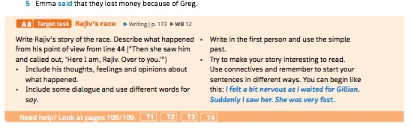
Anwendung, Beispiel 1 – Textproduktion
to be frustrated
to be grateful
to feel sorry for someone
to win a competition
because of the rain
Vorgabe: use 4 out 5 expressions

Slide 31
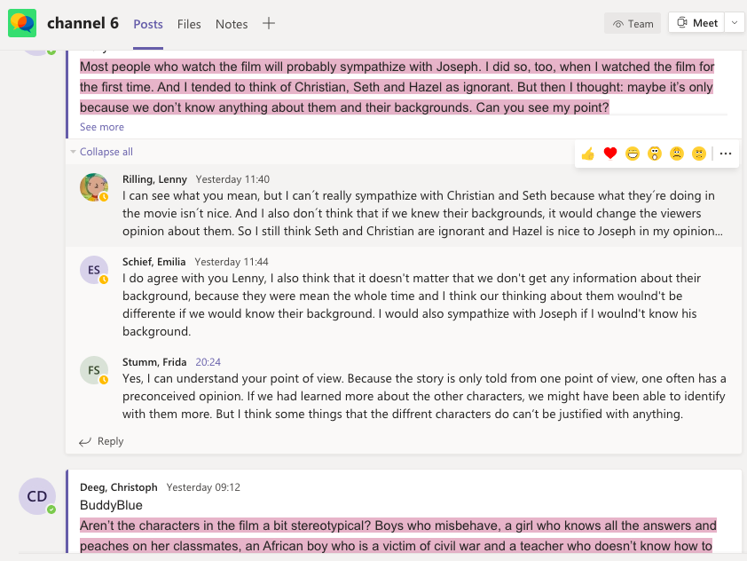
Anwendung, Beispiel 2 – Textproduktion
Unterrichtseinheit zu
New Boy (Kurzfilm)
Vorgaben für posts:
to identify with
to be ignorant
it turns out that
to be quick to judge others
etc.

Slide 32
Anwendung
Unterrichtseinheit zu
New Boy (Kurzfilm)
Vorgaben für posts:
to identify with
to be ignorant
it turns out that
to be quick to judge others
etc.
to be frustrated
to be grateful
to feel sorry for someone
to win a competition
because of the rain
chunks / collocations

Slide 33
What is Formulaic Language or chunky language?
Recurrent multi-word lexical items that have a single meaning or function (Schmitt, 2010).
Multiword units of language that are stored in long-term memory as if they were single lexical units (Wood, 2002).
About 50% of native-speaker discourse is estimated to be chunky (cf. Erman and Warren 2000).
Fachnachmittag Englisch, 18. März 2021
Notes:
keine Einzelwörter, sondern Kombinationen, deren Bedeutung sich nicht aus der Kombination der einzelnen Wörter ergibt, z.B. on the other hand – Wort für Wort gelesen würde sich daraus die Bedeutung "auf der anderen Hand" ergeben, das ist aber falsch.

Slide 34
Anmerkungen?
Fragen?
Fachnachmittag Englisch, 18. März 2021

